Slide 1
Neue Medien im Mechanik-Unterricht der Klassenstufe 10
Ein Beitrag zur Medienbildung
Notes:
Vorbemerkung:
Wahrscheinlich werden sich schon viele von Ihnen mit einem oder mehreren der Systeme (Videoanalyse, Smartphone, Simulation bzw. Modellierung) befasst.
Dieser Vortrag wurde vor allem für die Fortbildung konzipiert
Dazu habe ich deswegen auch Versuche gesucht, die mit nicht zu viel Materialaufwand durchgeführt werden können. Natürlich kann man sich hier sicherlich noch mehr Versuche vorstellen! Ich habe (kommt später nochmal) versucht, neue Medien im ganzen SJ an gewissen Punkten wieder aufzugreifen Alle Versuche sind im Unterricht getestet und etwaige Verbesserungen eingepflegt
Es gibt tolle weitere Möglichkeiten (v.a. das Smartphone) einzusetzen s.u.

Slide 2
Gliederung
Fachdidaktische Überlegungen
Neue Medien und pbK
Didaktische Überlegungen
Hintergrundinformationen
Smartphone
Videoanalyse
Modellbildung
Beispiel 1: Grundgleichung der Mechanik
Beispiel 2: waagrechter Wurf (Anwendung)
Weitere Versuche (→ Praxisteil)

Slide 3
Neue Medien und pbK
(2.1.5) Messwerte auch digital erfassen und auswerten (unter anderem Messwerterfassungssystem, Tabellenkalkulation)
(2.2.5) physikalische Experimente, Ergebnisse und Erkenntnisse – auch mithilfe digitaler Medien – dokumentieren (zum Beispiel Skizzen, Beschreibungen, Tabellen, Diagramme und Formeln)
(2.2.6) Sachinformationen und Messdaten aus einer Darstellungsform entnehmen und in andere Darstellungsformen überführen (zum Beispiel Tabelle, Diagramm, Text, Formel)
(2.3.2) Ergebnisse von Experimenten bewerten (Messfehler, Genauigkeit, Ausgleichsgerade, mehrfache Messung und Mittelwertbildung)
Notes:
Neue Medien (also PC, Smartphone, ...) lassen sich gewinnbringend in den Unterricht integrieren
Manche pbK zielen dabei direkt auf die neuen Medien ab (KLICK)
Andere pbK drängen sich auf, sind aber auch auf andere Weise umsetzbar (hier nur eine Auswahl) (KLICK)

Slide 4
Neue Medien und pbK
Aus dem Bildungsplan (Medienbildung):
„Ziel von Medienbildung ist es, Kinder und Jugendliche so zu stärken, dass sie den neuen Anforderungen sowie den Herausforderungen dieser Mediengesellschaft [...] begegnen können.
Dazu gehören eine sinnvolle, reflektierte und verantwortungsbewusste Nutzung der Medien sowie eine überlegte Auswahl aus der Medienvielfalt in Schule und Alltag.“
Notes:
Welchen Beitrag kann die Physik zu dieser „fächerübergreifend“ angelegten Leitperspektive geben?
Aus dem Bildungsplan (konkretisierte Begriffe):
- Kommunikation und Kooperation - Produktion und Präsentation
- Informationstechnische Grundlagen (?)
Aber auch: Welcher Mehrwert ergibt sich darüber hinaus für einen modernen Physikunterricht?

Slide 5
Neue Medien im Physikunterricht
http://naturwissenschaften.bildung-rp.de/physik/unterricht/fachdidaktik/medieneinsatz/digitale-medien/ueberblick.html
Notes:
Ein wichtiger - wenn nicht gar der wichtigste - Bestandteil des Physikunterrichts ist das Realexperiment. In den letzten Jahren wurden in dieser Kategorie eine Reihe digitaler experimenteller Physikmedien zur Messwerterfassung entwickelt. Sie beinhalten oft auch die Möglichkeit zur Messwertdarstellung und -auswertung. Sie sind eher mit einer induktiven Lernweise vom Speziellen zum Allgemeinen assoziiert.
Simulationen unterstützen den Physikunterricht eher auf der theoretischen Seite. Mit ihnen werden physikalische Inhalte, Begriffe und Größen zueinander in Beziehung gesetzt. Sie sind eher mit einer deduktiven Lernweise vom Allgemeinen zum Speziellen assoziiert.
Programme des Office-Paketes, Mathematikprogramme und das Internet können in vielfältiger Weise als kognitive Werkzeuge zur Unterstützung des Physik-Lernens genutzt werden.
Eher für das Lernen im eigenen Tempo zuhause geeignet ist das mittlerweile stark angewachsene Angebot an datenträger- oder webbasierten Informations- und Lernangeboten.

Slide 6
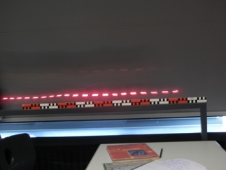
Didaktische Überlegungen
Aufnahme einfacher Bewegungen (von Hand)
Kennenlernen der Erklärungsmodelle der Physik
Überprüfung und Vertiefung
KS 7/8
Aufnahme einfacher Bewegungen
Diagramme
Gleichungen
Kraft
KS 10
Bewegungs- diagramme beschreiben
Kinematik
Dynamik
https://lehrerfortbildung-bw.de/u_matnatech/physik/gym/weiteres/nm/video/didaktik/
Notes:
Beim Einsatz neuer Medien (wie Videoanalyse, Smartphone, Modellbildung und IR-Kamera) im Physik-Unterricht sollte man beachten, dass sie Hilfsmittel sein sollten, den normalen Unterricht zu ergänzen und spannender zu machen.
Daneben bieten sich oftmals die Möglichkeit, durch den Einsatz neuer Medien zu neuen Erkenntnissen zu gelangen, da nun Messungen möglich sind, die in herkömmlichen Versuchen nur schwer oder gar nicht realisierbar waren. Trotzdem sollte der Einsatz solcher Medien immer Mittel zum Zweck bleiben!
(KLICK) Damit diese Werkzeuge sinnvoll in einem schülerzentrierten Unterricht eingesetzt werden können, müssen diese Werkzeuge kontinuierlich eingeführt werden (vgl. Lehrerfortbildungsserver)
d.h.:
In Klassenstufe 7/8 werden zunächst einfache Bewegungen aufgenommen, mit dem Ziel, diese zu beschreiben. Dazu lernen die S das Erstellen und Beschreiben von Bewegungsdiagrammen, für einfache Bewegungen werden auch Gleichungen aufgestellt (geradlinige Bewegung mit konst. Geschwindigkeit); Die Aufnahme von langzeitbelichteten Fotos (s. ZPG IV) vertieft dann diese Methoden und Erkenntnisse in einem schülerzentrierten Unterricht
In Klassenstufe 10 dann lernen die Schüler die Videoanalyse kennen, die viele Vorteile bietet (viele Messwerte; automatisches Erstellen der Bewegungsdiagramme, ...)
Die Kinematik und Dynamik von Massenpunkten wird eingeführt (Bewegungsgleichungen, ... s. BP 16) Zur Überprüfung der gelernten Erklärungsmodelle dkann dann neben der Videoanalyse auch Modellbildungs-Software verwendet werden (s. Skript)!

Slide 7
Modelle und Messungen
Experiment | Erklärungsmodell
Beobachten Beschreiben Messen Auswerten | Vereinfachen und Auswählen Untersuchen und Bauen Vermuten und Annehmen Erklären und Verstehen
Hilfsmittel: z.B. Tracker, Smartphone | Hilfsmittel: z.B. Newton-II
Notes:
Hier: vor allem die Realexperimente sowie die Modellbildung sollen betrachtet werden
Gründe:
Unterstützung der Mathematisierung
Umgang und Verarbeitung von Messwerten --> Neue Medien bieten viele Möglichkeiten, die Bewertung von Messwerten zu unterstützen

Slide 8
Art und Umfang
Die hier dargestellten Versuche sollen die Schüler im Laufe des Schuljahres dazu befähigen, Experimente immer mehr selbständig durchführen zu können.
Die im Skript dargestellten Versuche bauen aufeinander auf.
Es besteht aber auch die Möglichkeit, einzelne Versuche herauszugreifen.
Das Skript ist kein Lehrgang zur Mechanik in Klassenstufe 10!
Notes:
Um prozessbezogene Kompetenzen zu schulen um schließlich zu einem Können-Status zu gelangen, ist ständige Wiederholung und Vertiefung notwendig.
Dies kann nur dadurch passieren, dass an zum einen auf bekannte Inhalte aus vergangenen Jahren zurückgreift und diese dann an entsprechenden Stellen aufwärmt und ergänzt.
Allerdings soll es auch nicht übertrieben werden → ein gezielter Einsatz mit klarer Zielformulierung ist hier unabdingbar, um sich, seinen Unterricht und die S nicht zu überfrachten.
Im Skript sind dazu mögliche Szenarien der Einführung der Videoanalyse/ Messung mit dem Smartphone sowie der Modellbildung aufgezeigt. Diese müssen nicht/können aber sehr wohl
Den Unterricht in Übungs- und Einführungsphasen ergänzen, auch ohne den bisherigen Unterricht vollkommen umstricken zu müssen!

Slide 9
Hintergrundinformationen (Videoanalyse)
Vorteil: die meisten heutigen Smartphones liefern mittlerweile sehr gute Videos
Digitalkamera | Smartphone (IPhone 6)
Notes:
Die Bildqualität vieler Smartphones ist mittlerweile so gut, dass sie sogar bessere Ergebnisse liefern wie billige Digitalkameras
Bildrate vor allem besserer Smartphones sind sehr stabil (vgl. Skript)

Slide 10
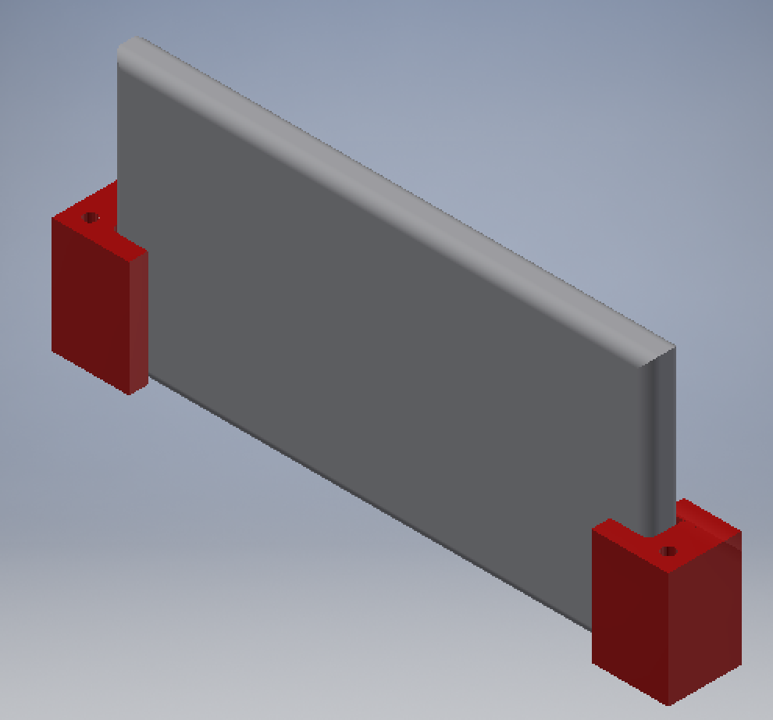
Hintergrundinformationen (Videoanalyse)
Damit die Bilder nicht verwackeln bietet es sich an, ein Stativ zu verwenden (z.B. Selfie-Stick) oder:
Notes:
Die Bildqualität vieler Smartphones ist mittlerweile so gut, dass sie sogar bessere Ergebnisse liefern wie billige Digitalkameras
Bildrate vor allem besserer Smartphones sind sehr stabil (vgl. Skript)

Slide 11
Videoanalyse - Hinweise zur Filmaufnahme
Bildqualität nicht zu hoch wählen (keine HD-Aufnahmen)
Bei der Aufnahme schneller Bewegungen kann das Objekt verschwimmen
Lösungsmöglichkeiten:
- Auswertung ohne Autotracker
- Verwendung von Slow-Motion Aufnahmen
30 fps
240 fps
Notes:
Durch die Verwendung von HD-Aufnahme kann die Auswertung mit dem PC unter Umständen lange dauern!

Slide 12
Videoanalyse - Software
Software | Features
Tracker | Autotracker (nach Farbe) Analysetool Leichter Export der Daten über Copy und Paste Darstellung von Vektoren
Measure Dynamics | Autotracker (nach Farbe und Bewegung) Analysetool Darstellung von Vektoren (in beiden Achsen) Stroboskopbilder
VianaNet | Autotracker (nach Farbe und Bewegung) Analysetool
Notes:
Hier dargestellt: v-t- Diagramm in y-Richtung Fall einer Muffintüte ($v_{end}≈ 1 m/s$)
Auf dem Markt gibt es viele Lösungen.
Mittlerweile haben sich zwei Möglichkeiten etabliert:
- Tracker (ist kostenlos)
- Measure Dynamics (kostet etwas: Schulversion: ca. 400 €)
Daneben gibt es die Software VianaNet → Nachfolger von Viana
Und Coach 6 (bekannt aus den Impulse-Büchern von Klett)
Im Skript wurde mit Tracker gearbeitet, weil es in meinen Augen am sichersten funktioniert und auch von den Schülern zu Hause kostenfrei verwendet werden kann!
Aber: Es ist auch eine Anleitung zu VianaNet dabei (Measure Dynamics (Wilhelm) und Coach (Impulse) gibt es Ausarbeitungen)

Slide 13
Videoanalyse – Auswertung (Tracker)
Diagramme analysieren
Vergleich mit theoretischen Modellen
Notes:
Neben dem Erstellen der Bewegungsdiagramme haben moderne Videoanalyse-Programme verschiedene weitere Möglichkeiten der Auswertung:
1) Erstellen von Regressionen (KLICK)

Slide 14
Modellierung – Newton II
Eingabe der Anfangsbedingungen
Bewegungsdiagramme werden berechnet
Vergleich mit Messwerten möglich
Notes:
Dies geht natürlich auch mit einer Tabellenkalkulation (vgl.Skript) – Newton II ist aber sehr intuitiv (+ gute Erfahrungen mit Schülern gemacht)

Slide 15
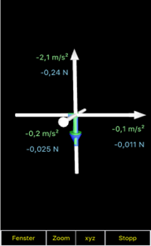
Hintergrundinformationen (Smartphone)
Aufnahme der Messwerte:
App - Name | Bildschirmbild | Bemerkungen:
MechanikZ (Markus Ziegler) |  | Endlich eine App, die das Auswerten sehr einfach und gut macht
SparkVue |  | Rohdaten der Beschleunigungswerte „nur“ zeitabhängige Diagramme Zoom-Funktion etc.
Phyphox (RWTH Aachen) |  | Verschiedene voreingestellte Versuche Kaum Einstell-möglichkeiten Guter Export
Notes:
Es gibt mittlerweile einige Programme, mit denen man Beschleunigungswerte aufnehmen kann. Wahrscheinlich kommen auch ständig neue Apps dazu. Beim getesteten U-Gang wurden zwei Apps verwendet, da sie:
Kostenlos sind
Plattformunabhängig sind!
Daneben sei explizit auf die Software von M. Ziegler verwiesen, die viele Nachteile der anderen Apps nicht hat und dessen Messgenauigkeit den anderen Apps überlegen ist!
Daneben ist diese Software extra für den Unterricht im Gymnasium entwickelt worden!

Slide 16
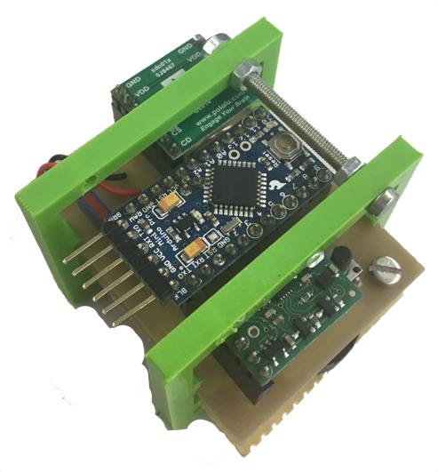
Hintergrundinformationen (Smartphone)
Es gibt auch die Möglichkeit, eigene Sensoren zu bauen
Vorteil:
Bei einem Preis von ca. 30€ pro Sensor ist es nicht so schlimm, wenn etwas kaputt geht Dadurch sind Versuche möglich, die mit dem Smartphone nicht möglich wären (z.B. Fallversuche)
Nachteile:
Man muss das Gerät selber zusammenbauen
Die Auswertung muss am Computer erfolgen, da es keinen eingebauten Bildschirm gibt

Slide 17
Hintergrundinformationen (Smartphone)
Eine sehr gute Ausarbeitung mit vielen Versuchen und Ideen zum Einsatz von Smartphones im Unterricht (z.B. als Projekt) findet man unter:
http://mascil.ph-freiburg.de/aufgabensammlung/experimente-mit-dem-smartphone/einfuehrung-in-das-schuelerprojekt
Ansprechperson: Patrick Bronner

Slide 18
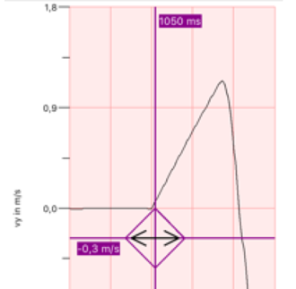
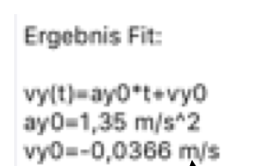
Grundgleichung der Mechanik mit dem Smartphone
Versuchsaufbau:
Messung der beschleunigenden Kraft mit einem Kraftmesser
Die Beschleunigung wird mit dem Smartphone (App) bestimmt
Messung mit MechanikZ
Notes:
Mit MechanikZ → Die Beschleunigung kann mit Hilfe eines Geradenfits sehr genau erfolgen!

Slide 19
Grundgleichung der Mechanik mit dem Smartphone
Versuchsaufbau:
Die Klasse wird in mehrere Gruppen eingeteilt
Jede Gruppe misst für eine bestimmte Masse und einen bestimmten Winkel (mehrmals) a und F und tragen die Werte in eine EXCEL-Tabelle ein
Insgesamt sollen mindestens 3 verschiedene Massen und 4 verschiedene Winkelstellungen vermessen werden

Slide 20
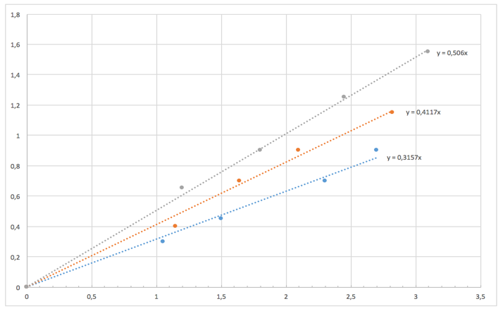
Grundgleichung der Mechanik mit dem Smartphone
Ein mögliches Ergebnis:
F in N
Man erkennt:
$F\sim a bzw. \frac{F}{a}=k$
Dabei:
$$k≈m$$
Aber: systematischer Fehler
$$a in\frac{m}{s^{2}}$$
Notes:
Hier: Besprechung des systematischen Fehlers:
Da der Wagen bei der Fahrt den Hang hinab der Reibung unterliegt und ein Teil der als Lageenergie gespeicherten Energie in die Rotationsenergie der Räder umgewandelt wird, ist die hier bestimmte beschleunigende Kraft etwas zu groß angenommen.

Slide 21
Waagrechter Wurf mit einer Modellbildung
Ein Körper bewegt sich mit der konstanten horizontalen Geschwindigkeit $v_{x}$. Außerdem wirkt auf ihn die Erdbeschleunigung $g=9,81\frac{m}{s^{2}}$.
Welche Flugbahn wird dieser Körper haben?
Modellierung mit Newton II
Überprüfen mit Hilfe von Tracker
Modell aus 1) begreifen
Notes:
Modellbildungssoftware nutzen um Vorhersagen zu treffen → Prüfen am Versuch!

Slide 22
Waagrechter Wurf mit einer Modellbildung
Modellierung mit Newton II
Annahmen:
$F_{x}=0 N, F_{y}=−m⋅9,81 N$
Anfangsbedingungen:
${x_{0}=0 m, y}_{0}=0,86 m$ $v_{x,0}=2,0\frac{m}{s}, v_{y,0}=0\frac{m}{s}$
Notes:
Die Anfangsbedingungen sind hier schon so gesetzt, dass sie mit dem späteren versuch übereinstimmen.
Dies wird im Normalfall nicht so sein!

Slide 23
Weitere Versuche
Kinematik
Fahrt mit dem Aufzug
Fahrradfahren, ...
Fall eines Körpers ohne und mit Luftwiderstand
Experimentell
Modellbildung
Experimentelles Ermitteln physikalischer Kenngrößen
Kreisbewegung
Mit dem Smartphone
Mit der Videoanalyse
Energieerhaltungssatz mit der Videoanalyse
(Impulserhaltung)

Slide 24
aufgebaute Versuche
Smartphone:
Aufzugfahrt
Grundgleichung der Mechanik
Kreisbewegung
Fall eines Körpers (a-Sensor)
Videoanalyse:
Fallbewegung eines Körpers
Waagrechter Wurf
Kreisbewegung - Looping
Energieerhaltungssatz

